Slide 1
AI音樂產生器
主講人： 尤睿杰 指導教授：林耀鈴
組員： 文睿薪 學校：靜宜大學資訊工程學系

Slide 2
目錄
6.製作過程
7.成果展示
8.可行性分析
9.結論
10.參考資料來源
1.導論
2.動機
3.問題
4.研究方法
5.開發工具

Slide 3

導論
在全球範圍內，音樂產業正經歷數位化轉型，新技術如人工智慧正在改變音樂創作、製作和分發的方式。
現在市面上流行的AI音樂創作程式，例如： Beatoven AI 、stocktune、Aiva。

Slide 4

導論
台灣作為一個文化多元的社會，音樂市場豐富且具多樣性。近年來，台灣也開始探索使用AI技術來創新傳統音樂產業。

Slide 5
動機
因為現在音樂沒辦法滿足每個人的喜好，可以減少創作者從零開始創作歌曲的時間

Slide 6
問題
技術限制：音樂創作的速度和多樣性被侷限
數據取得：midi檔數據要根據訓練需求找尋合適數據

Slide 7

Transformer
Transformer 是一種基於注意力機制的神經網絡架構，最初用於解決機器翻譯等序列到序列的任務。它不依賴於循環結構，而是通過自注意力機制來處理序列數據。
特點：
注意力機制
多頭注意力
並行計算
適用場景
缺點：
需要大量數據和計算資源

Slide 8
開發工具
程式語言：Python
深度學習框架：TensorFlow或PyTorch
數據處理：Numpy
Linux :Ubuntu 、WSL

Slide 9
研究方法
使用了WSL來模擬linux環境，將需要的使用的模組用pip install 安裝到linux環境裡面
使用了jupyter notebook將linux的介面變成可視化界面，這樣比較方便觀看以及調整程式碼
使用了https://github.com/spectraldoy/music-transformer/blob/main/vocabulary.py 這個github網站，從preprocessing -> train -> generate 都是用這個網站裡的python程式

Slide 10
製作過程
上網去找適合我們題目的github網站
將github網站clone到我們的linux裡面
從各個地方找要訓練的midi檔數據
將clone下來的資料調整成我們想要參數
後續持續增減我們的數據，並調整參數
利用bash的腳本來將這一串過程打包起來執行
將我們的midi檔經處理、訓練和生成

Slide 11
train.py
批次大小（batch_size）
用途：指定每次訓練步驟中使用的數據樣本數量。
影響：較小的批次大小可以更細緻地更新模型參數，但可能導致訓練速度變慢；較大的批次大小則能提升訓練速度，但對內存需求較高。在 WSL 中可以根據資源進行優化設置。
學習率調度器參數（warmup_steps）
用途：指定學習率的預熱步驟數，用於控制學習率調度策略，使學習率在初期逐步增大。
影響：使用預熱步驟可以穩定初期訓練，使模型收斂更平穩。對於愛爾蘭民謠風格的學習，適當的 warmup_steps 可以讓模型在訓練早期快速收斂到合理的損失範圍。

Slide 12
train.py
訓練週期數（epochs）
用途：指定訓練模型的迭代次數，即模型將通過數據集的次數。
影響：更多的 epoch 次數通常會讓模型有更充分的學習，但過多的迭代可能會導致過擬合。對於愛爾蘭音樂專題，可以通過反覆測試來確定合適的 epoch 數

Slide 13
train.py
超參數設定
d_model：Transformer 的嵌入維度，控制模型中表示的向量空間維度。影響：較大的 d_model 值能夠提升模型的表示能力，但會增加計算量。
num_layers：Transformer 解碼器層的數量。影響：更多的層數可以捕捉到更深的特徵，但會增加模型的計算需求。
num_heads：多頭注意力機制中的注意力頭數。影響：更多的注意力頭能夠提高模型對不同音符之間關係的捕捉能力，特別適合音樂 生成中的旋律和節奏關係學習。
dropout：隨機丟棄神經元的比例，防止模型過擬合。影響：適當的 dropout 可以提高模型的泛化能力，減少過擬合現象。

Slide 14
train.py
資料分割與數據加載
訓練/驗證分割：train.py 將數據按 80% 訓練、20% 驗證分割，這樣可以監控模型在訓練和驗證集上的表現。

Slide 15
generate.py
起始提示音符（ primer_file 和 num_prime ）
primer_file 指定要繼續生成的 MIDI 文件路徑，允許用戶從某個 MIDI 起始片段開始生成新旋律。
num_prime 控制從提示片段中選取的音符數量，用於限制生成起始片段的長度。
影響：使用起始提示音符可以讓生成的音樂延續特定旋律片段，有助於保持音樂的連貫性。可以通過選擇適當的片段來引導模型生成符合特定風格的旋律。

Slide 16
成果展示

Slide 17
原始訓練參數
learn_rate: None
ce_smoothing: None
batch_size: 2
max_sequence: 2048
n_layers: 6
num_heads: 8
d_model: 512
dim_feedforward: 1024
dropout: 0.1

Slide 18
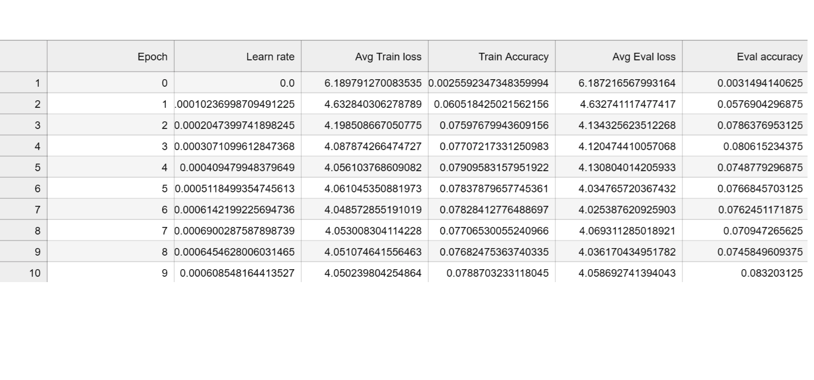
訓練資料

Slide 19
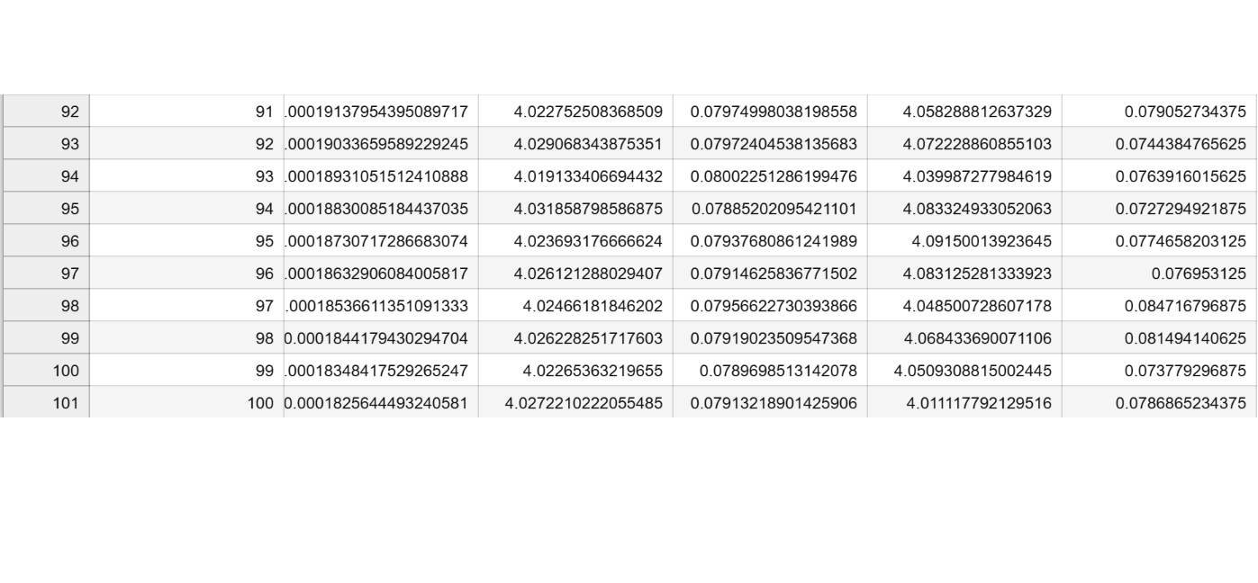
訓練資料

Slide 20
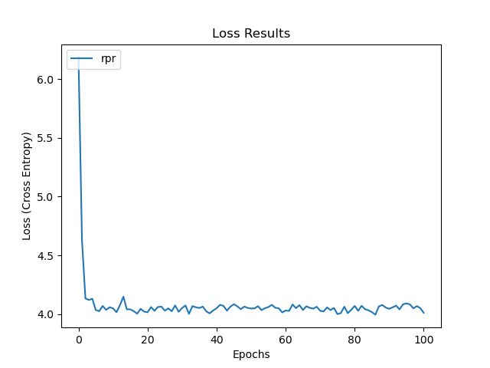
損失值變化圖
引入 RPR 技術後，損失值顯著下降並穩定，表明生成結果在和諧性與多樣性上的提升
初期損失值快速下降
模型在第86個週期達到最佳損失值 3.995

Slide 21
Cross Entropy Loss
預測是單選一：每次只預測下一個 token 的唯一正確答案。
邏輯依據：
Cross Entropy Loss 的設計。
MusicTransformer 模型的架構。
如何實現：使用 Softmax 計算概率分布，選擇最高概率的 token

Slide 22

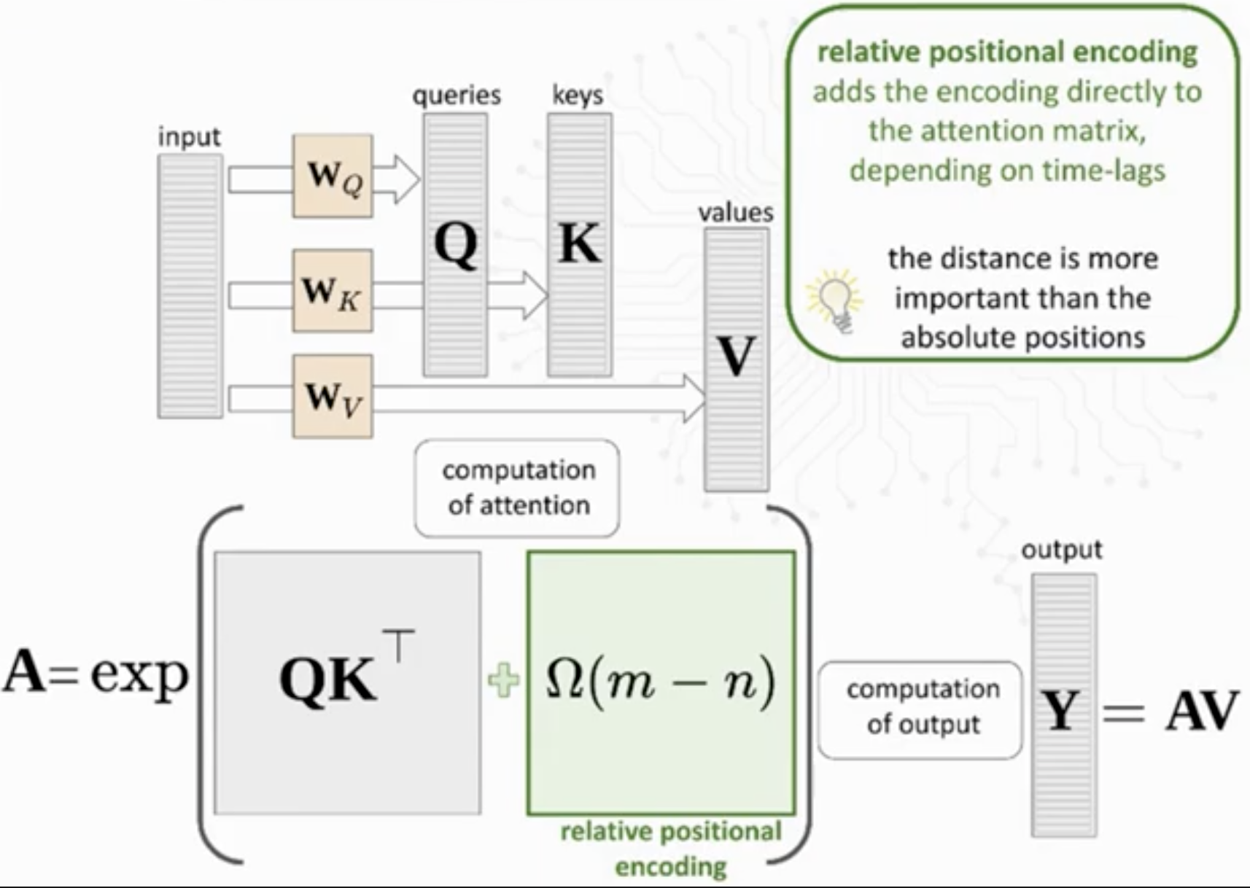

Slide 23
改進分析
損失值變化顯示了模型訓練的有效性。
引入 RPR 技術後，損失值的快速下降和穩定，為音樂生成的高質量奠定了基礎。
使用箭頭或標記在圖表上強調「快速下降」和「穩定階段」。

Slide 24
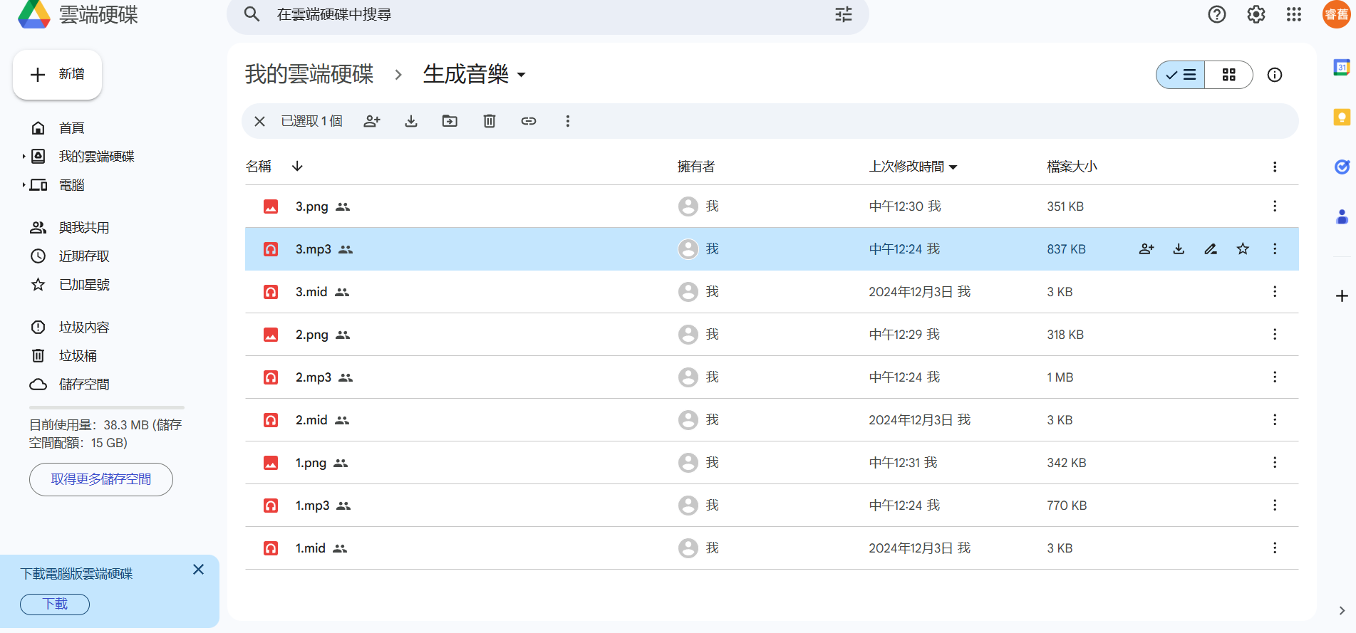

生成音樂
https://drive.google.com/drive/folders/1soXJ8CUqTW24z7R9ioSpM81F9cu3OerL?usp=sharing

Slide 25
實驗生成參數
樣本名稱 | num_prime | max_sequence | 生成特性
樣本一 | 1 | 1024 | 隨機性強，創造性高，但結構不連貫
樣本二 | 256 | 2048 | 音樂連貫性強，保留了引子的風格
樣本三 | 256 | 2048 | 與樣本二相似，生成的完整性和結構更明顯

Slide 26
可行性分析
技術可行性
技術成熟度：Music Transformer 模型和 PyTorch 等深度學習框架已經十分成熟且穩定，能夠在 WSL 環境中順利運行和訓練。WSL 提供了類似 Linux 的操作環境，有效解決了 Windows 系統上部分兼容性問題。
模型適配性：Music Transformer 專門設計用於音樂序列生成，且包含相對自注意力等功能，適合具有時序特性的音樂生成任務。
技術挑戰：在訓練模型時可能會遇到較大的資源需求（如 GPU 計算能力），此外，歌曲的特性需要模型在音樂風格上的微調，但可通過適當的超參數設定來克服。

Slide 27
可行性分析
時間可行性
開發時間：預處理、模型訓練和生成音樂的流程清晰，且大部分代碼功能已在開源框架中設計完成。因此，重點在於數據的收集、預處理和生成結果的調試，時間需求可控。
訓練週期：模型訓練所需時間取決於數據量和模型複雜度。基於音樂的數據量和模型層數設定，預計在數小時到數天內完成一次訓練，並可利用檢查點保存進度。
生成與調試：音樂生成的時間相對較短，每次生成僅需數秒到數分鐘。可以快速生成並調整結果，確保在專題展示前產出高質量的音樂樣本。

Slide 28
可行性分析
資源可行性
硬體資源：可在 WSL 上進行開發和訓練，減少了對獨立 Linux 環境的依賴。具備適度的 GPU 或高性能 CPU 更能加速模型訓練，但在 WSL 中進行 CPU 訓練也是可行的。
數據資源：數據集可以從公開資料庫獲取，且數據量適中，不會過度占用存儲空間。
開源資源：模型使用的開源框架（如 PyTorch 和 Mido）免費且穩定，可以滿足開發需求，且 Music Transformer 的程式碼可根據項目需求靈活調整。
技術支援：豐富的開源資源和文件支持，有助於解決模型訓練和生成過程中的技術問題，確保開發流程的順暢

Slide 29

結論
生成系統的成功構建：
總結成功建立了基於 Music Transformer 的音樂生成系統，並實現了音樂創作。
模型生成效果：
強調模型能夠生成具有多樣特徵的旋律片段，並且通過參數微調、來控制生成的創意性和風格化。RPR 技術幫助模型在長序列生成中快速收斂，損失值穩定於 3.995，生成音樂的連貫性和和諧性顯著提升。
技術成就：
使用了 WSL 和 PyTorch 等技術，在 Windows 系統下模擬 Linux 環境進行了穩定的模型訓練和生成過程。

Slide 30

結論
未來我們計劃加入更多音樂風格與進一步優化算法效能，以提供更豐富且專業的音樂生成服務。此外，預計開發移動端應用，使用戶能在任何地點任何時間，享受創作與聆聽個人化音樂的樂趣。

Slide 31
參考資料來源
https://github.com/jason9693/midi-neural-processor
https://github.com/gwinndr/MusicTransformer-Pytorch/tree/master
https://arxiv.org/pdf/1803.02155 Relative Position Representation (RPR) (Shaw et al., 2018)
https://arxiv.org/pdf/1809.04281 MusicTransformer (Huang et al., 2018)

Slide 32
報告結束 感謝聆聽

